Slide 1

Tecnologia em banco de dados linguagem de programação1: Herança, polimorfismo e reescrita
Prof.ª Dr.ª Adriana da Silva Jacinto

Slide 2
Objetivos da aula
Conceituar e utilizar herança
Reutilizar código escrito anteriormente
Codificar classes filhas e reescrever métodos
Entender polimorfismo

Slide 3
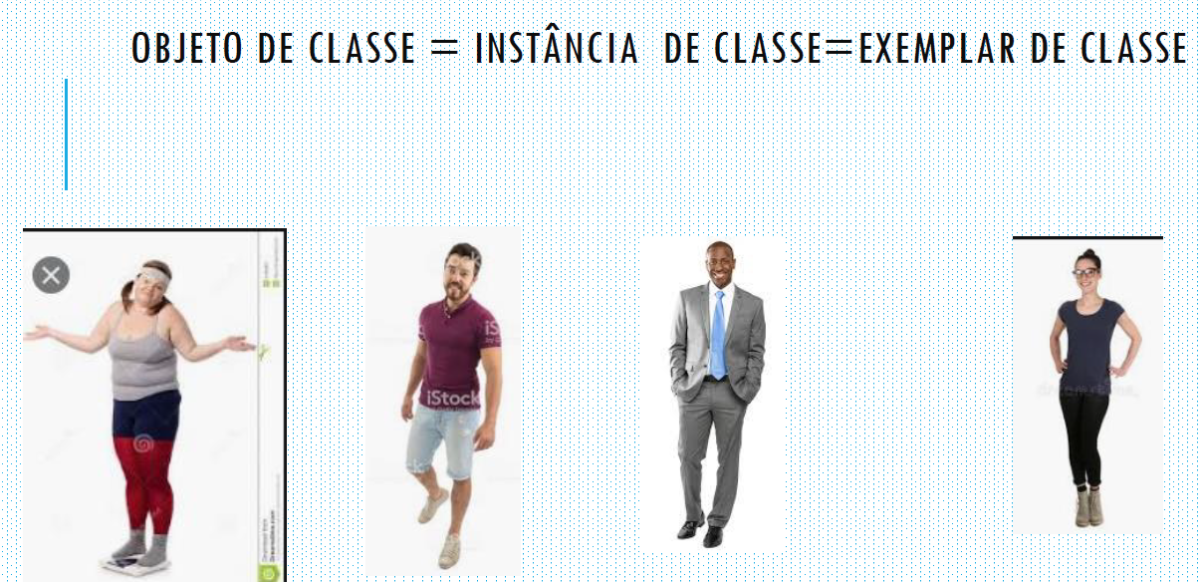
De qual classe?

Slide 4
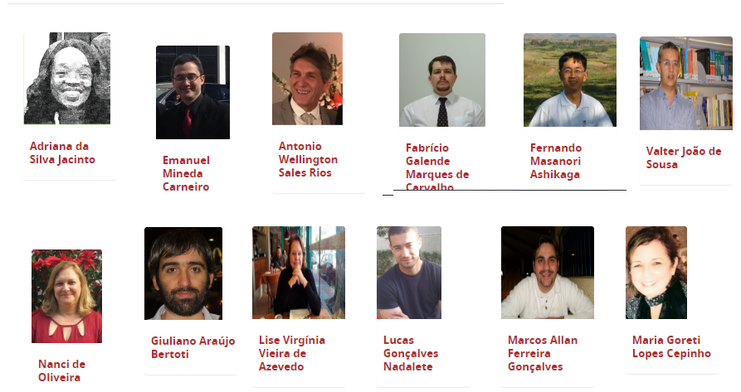
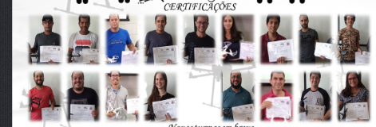
Qual é a diferença entre os dois grupos?

Slide 5
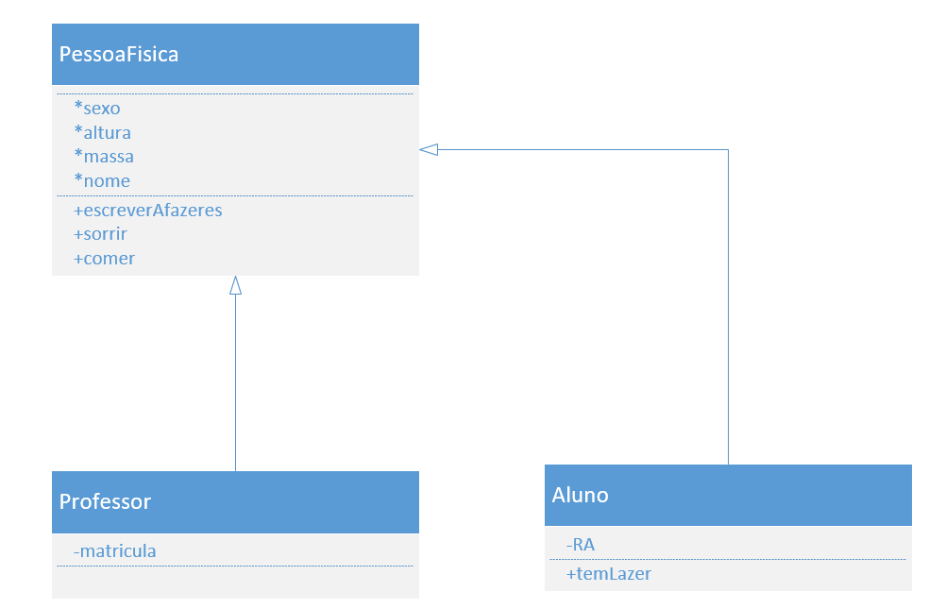
Herança =relacionamento do tipo é-um
Superclasse ou classe pai
Subclasses ou classes filhas

Slide 6
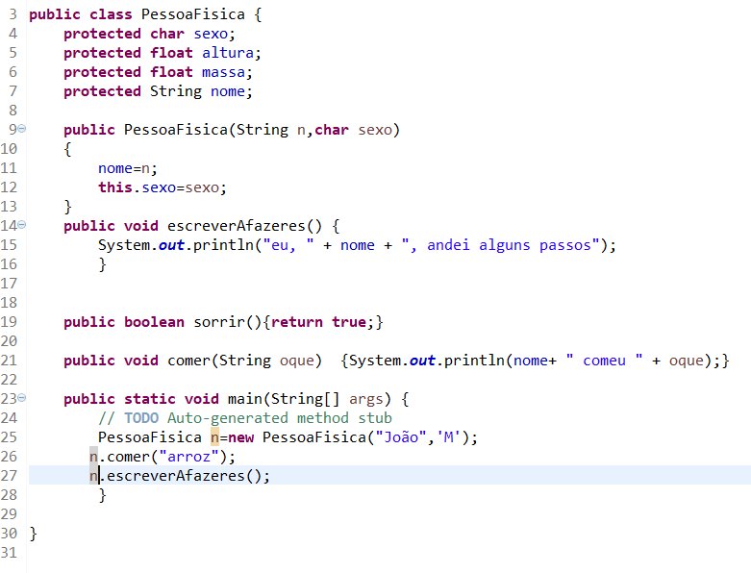
Superclasse

Slide 7
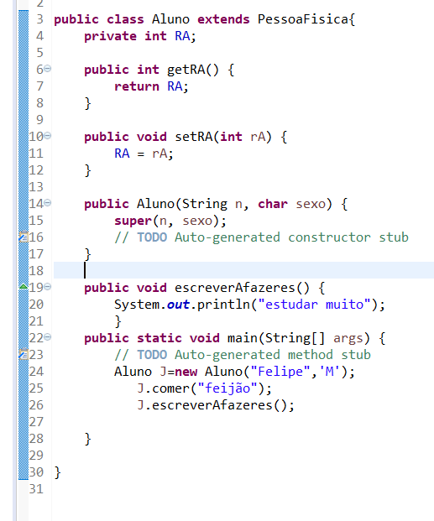
Subclasse

Slide 8
Subclasse, com reescrita de método

Slide 9
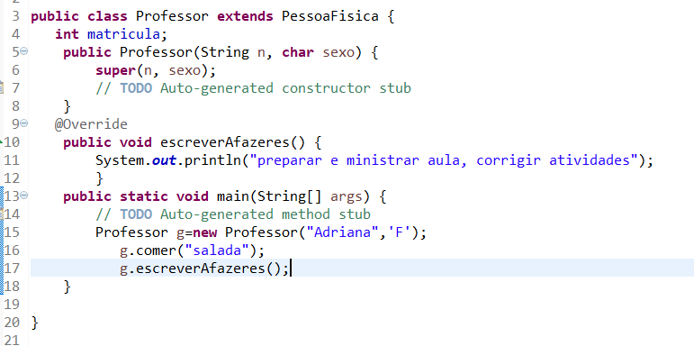
Subclasse, com reescrita de método

Slide 10
Polimorfismo => muitas formas sobreescrita
PessoaFisica
public void escreverAfazeres() { System.out.println("eu, " + nome + ", andei alguns passos"); }
Aluno | Professor
public void escreverAfazeres() { System.out.println("estudar muito"); } | public void escreverAfazeres() { System.out.println("preparar e ministrar aula, corrigir atividades"); }

Slide 11
Polimorfismo => muitas formas de atribuição
k e g são da classe Professor e da classe PessoaFisica
J é da classe Aluno e da classe PessoaFisica

Slide 12
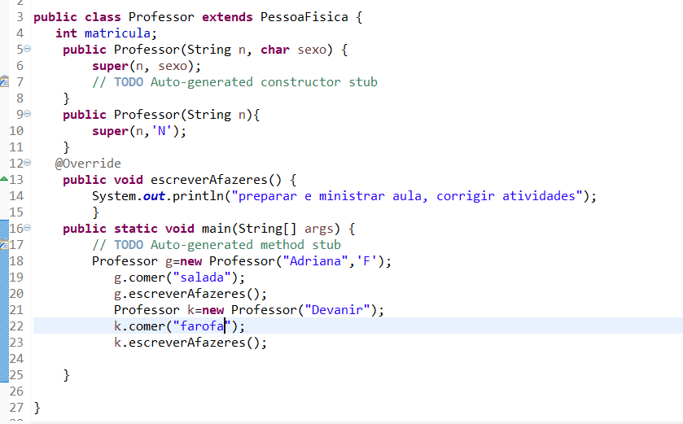
Polimorfismo => muitas formas sobrecarga

Slide 13
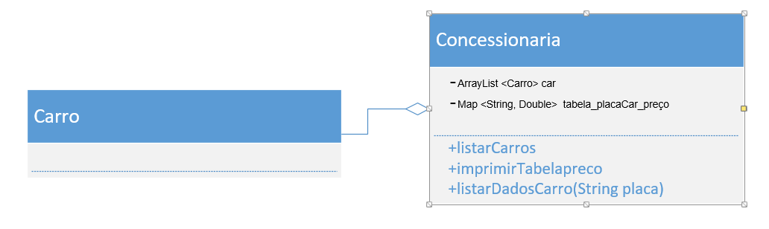
Não é herança, é uma agregação

Slide 14
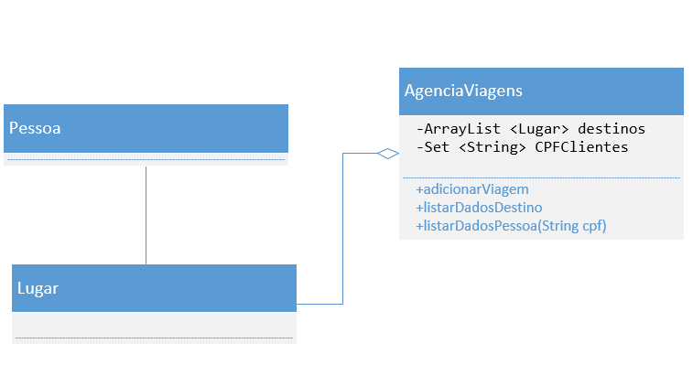
Não é herança, sim: Associação e agregação

Slide 15
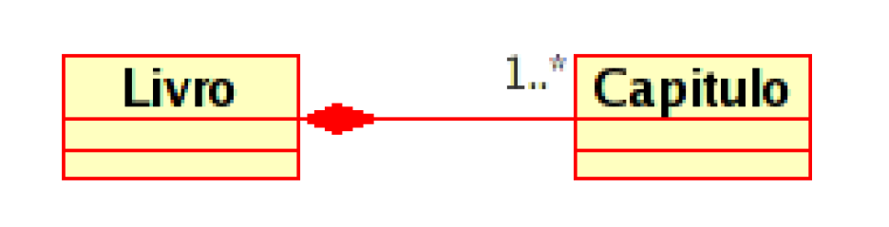
Não é herança, é uma composição

Slide 16


Slide 17
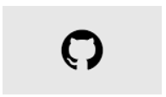

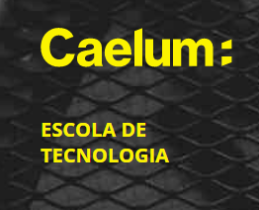


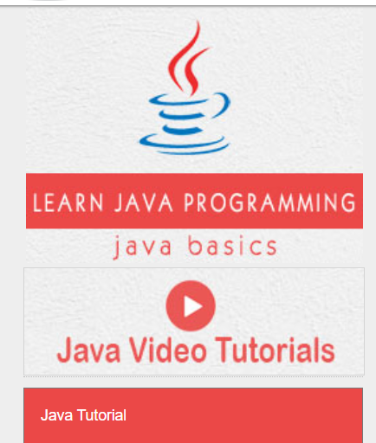
Links interessantes
https://www.youtube.com/watch?v=tBiYwv8KHG4
https://github.com/sijacinto/LP1_Java

Slide 18
Referências
PREISS, Bruno R. Estruturas de Dados e Algoritmos, Rio de Janeiro: Campus, 2001
Caelum. Java e Orientação a Objetos. Apostila Fj11. Disponível em: https://www.caelum.com.br/apostilas
https://brunoagt.wordpress.com/2011/03/28/javax-swing-joptionpane-conhecendo-e-utilizando-a-classe-joptionpane/
Notas de aula da disciplina Programação Orientada a Objetos,
turma de 2004, ITA, prof. responsável: Clóvis Fernandes Torres

Slide 19
Obrigada!

